Slide 1
90º
0.8cm
통합 구현
2022.08.09
강다경
13.7cm

Slide 2
0.8cm
90º
목차
1. 서비스 소개
기획의도
2. 프로젝트 개요
개발환경
데이터베이스 구성 및 테이블 명세
3. 기술 상세
사용자 서비스
관리자 기능

Slide 3
0.8cm
90º
서비스 소개 - 기획의도
한 권의 책에서 파생될 수 있는 논의는 여러가지이고, 각 논의를 하나의 글과 댓글에서 전개할 수 있다면 독서 토론을 효율적으로 할 수 있을 것이다.
간단한 책 정보를 관리자가 업로드하면 회원들이 그 책의 제목을 말머리로 글을 작성하고 댓글을 닮으로써 토론할 수 있는 서비스이다.

Slide 4
0.8cm
90º
프로젝트 개요 - 개발환경
Common
운영체제 : Windows10
소스코드 작성 도구 : Eclipse
웹 서버 : Apache Tomcat 9.0
데이터베이스 : Oracle
Front
Language : HTML5, CSS3, Javascript
Back
Language : JAVA, JSP, Servlet, JSTL
Framework : MVC-Model2, Ajax

Slide 5
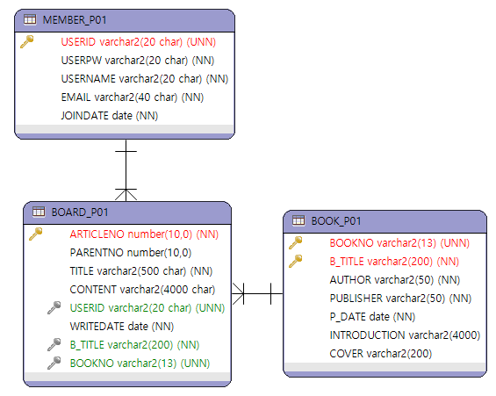
0.8cm
90º
프로젝트 개요 – 데이터베이스 구성 및 테이블 명세

Slide 6
0.8cm
90º
프로젝트 개요 – 데이터베이스 구성 및 테이블 명세

Slide 7
0.8cm
90º
기술 상세 – 사용자 서비스

Slide 8
135º
0.8cm
90º
PPT PRESENTATION
Enjoy your stylish business and campus life with BIZCAM
CONTENTS
컨텐츠에 대한 내용을 적어요
Enjoy your stylish business and campus life with BIZCAM
75%
51%
CONTENTS
컨텐츠에 대한 내용을 적어요
Enjoy your stylish business and campus life with BIZCAM

Slide 9
135º
0.8cm
90º
PPT PRESENTATION
Enjoy your stylish business and campus life with BIZCAM
CONTENTS. B
75%
CONTENTS. A
35%
CONTENTS A
컨텐츠에 대한 내용을 적어요
Enjoy your stylish business and campus life with BIZCAM.

Slide 10
135º
0.8cm
90º
PPT PRESENTATION
Enjoy your stylish business and campus life with BIZCAM
51%
증가
Step. 4 / Contents
Enjoy your stylish business
and campus life with BIZCAM
Step. 3 / Contents
Enjoy your stylish business
and campus life with BIZCAM
Step. 2 / Contents
Enjoy your stylish business
and campus life with BIZCAM
Step. 1 / Contents
Enjoy your stylish business
and campus life with BIZCAM

Slide 11
135º
0.8cm
90º
PPT PRESENTATION
Enjoy your stylish business and campus life with BIZCAM
CONTENTS A
PowerPoint is a computer program
created by Microsoft Office
Enjoy your stylish business and
campus life with BIZCAM
CONTENTS B
PowerPoint is a computer program
created by Microsoft Office
Enjoy your stylish business and
campus life with BIZCAM
PPT PRESENTATION
Enjoy your stylish business and campus life with BIZCAM
25%
55%

